Slide 1
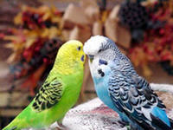
МАОУ Армизонская СОШ
ПОПУГАИ
Работу выполнила:
ученица 2 в класса
Фишер Ирина
Руководитель: учитель начальных классов
Безусова Нина Владимировна

Slide 2
Содержание
1. Проблема
2. Гипотеза
3. Цели и задачи проекта
4. План выполнения проекта
5. Ход работы
6. Вывод
7. Список литературы

Slide 3
Проблема
Я хочу завести попугая. Мне стало интересно, какие и сколько видов этих птиц бывает, где они обитают на воле. Я люблю попугаев и поэтому решила узнать, как правильно ухаживать за ними.

Slide 4
Гипотеза
Если изучить литературу о жизни попугаев, то можно научиться правильно ухаживать за питомцем.

Slide 5
Цель моей работы – изучить жизнь попугаев.
Задачи :
- изучить литературу о попугаях;
- познакомится с видами попугаев;
- выяснить, как ухаживать за попугаями в домашних условиях.
Объект исследования – жизнь попугаев.
Предмет исследования – попугаи.

Slide 6
План выполнения проекта
1.Поиск информации:
- Что за птицы – попугаи?
- Виды попугаев
- Содержание и уход за попугаями
2.Вывод

Slide 7
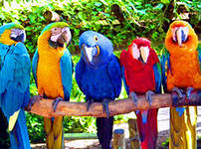
Что же это за птицы - попугаи?

Slide 8
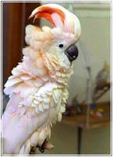
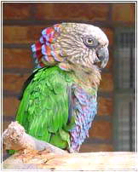
Веерный попугай

Slide 9
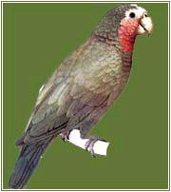
Амазонский попугай

Slide 10
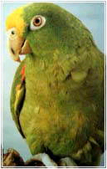
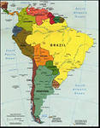
Клинохвостый попугай

Slide 11
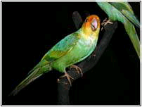
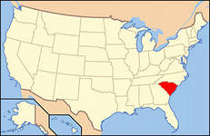
Каролинский попугай

Slide 12
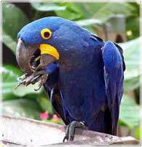
Попугай Арара

Slide 13
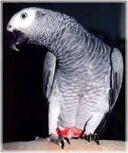
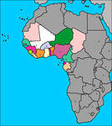
Серый попугай

Slide 14
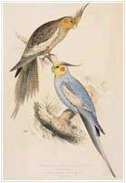
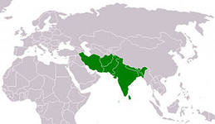
Попугайчики

Slide 15
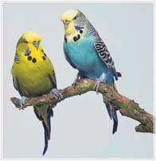
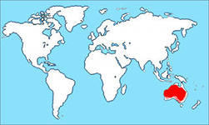
Волнистый попугайчик

Slide 16
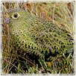
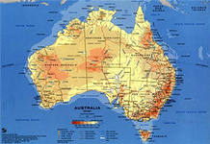
Земляной попугай

Slide 17
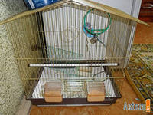
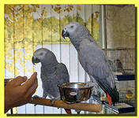
Содержание и уход за попугаями

Slide 18
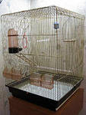
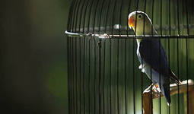
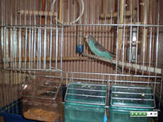

Slide 19
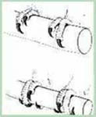
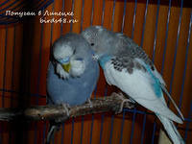

Slide 20
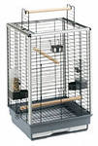
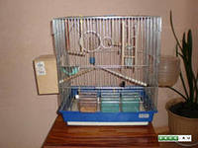

Slide 21
Вывод
Составив план работы, последовательно отвечая на все поставленные вопросы, я не только узнала много интересного и полезного о попугаях, но и смогла рассказать об этом сверстникам.
Птица в доме - это, прежде всего большая ответственность за живое существо. Надо быть готовым ко всему: к шумному поведению своего питомца, его чрезмерной любознательности, а иногда и к скверному характеру, болезням...
К сожалению, я узнала, что некоторые виды попугаев находятся на грани вымирания.
Я постараюсь сделать всё для того, чтобы мой питомец чувствовал себя хорошо.
Моя исследовательская работа может быть использована как дополнительный материал на уроках окружающего мира и отличным пособием тем, кто решил завести попугая.

Slide 22
Список литературы
1.Михайлов С. «Волнистые попугайчики» М., «Аквариум».2002.
2.«Большая энциклопедия природы». Том 2. Стр.181-186. М. «Мир книги». 2002. энциклопедия для детей «Я познаю мир» животные. М., АСТ. 1998.
3."ЭНЦИКЛОПЕДИЯ ПОПУГАИ", издательства "Харвест" 2005,
4."Все о попугаях, канарейках и других птицах в вашем доме" Издательство: АСТ, Сталкер

Slide 23
СПАСИБО ЗА ВНИМАНИЕ!

